Slide 1


Розвиток преси українською мовою у підросійській Україні, почавшись із революції 1905 р., не припинявся аж до Першої світової війни, хоча деякі роки й були для нього досить тяжкими. Визнаним осередком української преси у цей час був Київ

Slide 2
періодичні видання Києва:
«Записки Українського наукового товариства» і збірники його секцій,
«Літературно-науковий вісник»,
«Українська хата»,
«Дзвін», «Світло»,
«Сяйво»,
«Вісник культури і життя»,
тижневик «Рідний край» з додатком «Молода Україна»,
«Маяк»,
«Село»,
«Засів»,
«Рілля»,
«Наша кооперація»,
найбільш впливове видання - щоденна газета «Рада» тощо.

Slide 3
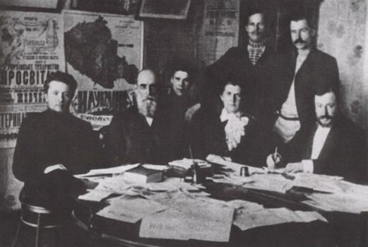
Співробітники редакції журналу «Рідний край». Київ, 1909 р.

Slide 4
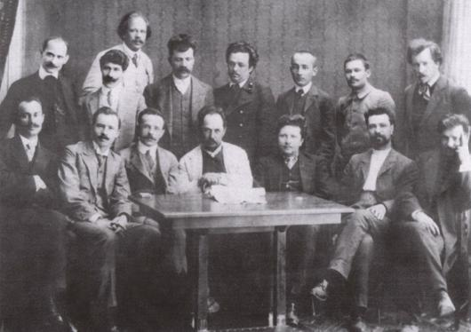
Співробітники редакції газети «Рада». Київ, 1905 р.

Slide 5


Поза Києвом виходили:
«Сніп» у Харкові,
«Світова зірниця» у Могилеві
«Життя і знання» на Поділлі,
«Канівська неділя» у Полтаві,
«Дніпрові хвилі» в Катеринославі.

Slide 6

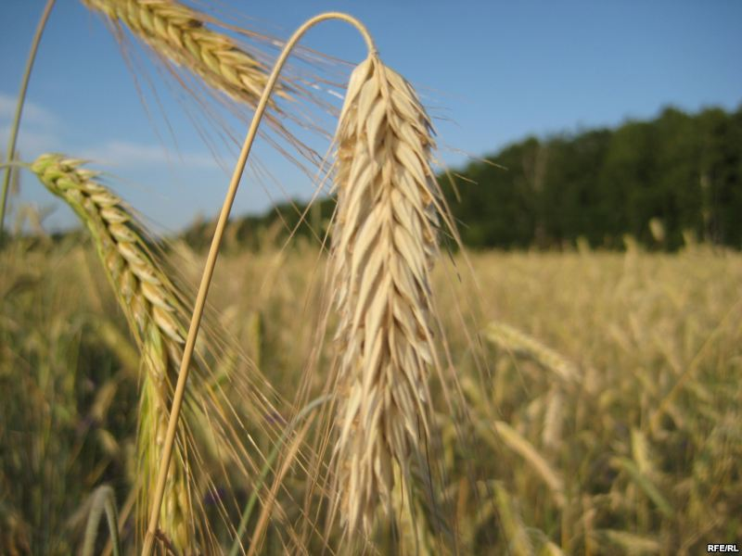
Однією з перших українських газет стала щоденна «Громадська думка», перший номер якої вийшов 31 грудня 1905 р. На жаль, їй судилося існувати недовго: в ніч на 18 серпня 1906 р. у приміщенні редакції поліція вчинила погром, заарештувала одинадцять працівників. Наступного дня, 19 серпня, згідно з розпорядженням генерал-губернатора, «Громадську думку» закрили.

Slide 7

Її ідеї продовжила газета «Рада». Як видання загальнополітичне, економічне та літературне, «Громадська думка» / «Рада» значну частину площі своїх сторінок відводила подіям в Україні, Росії, за кордоном. Жодного номера не вийшло без матеріалів, присвячених життю тогочасного Києва. Газета закарбовувала на своїх шпальтах важливі моменти й особливості формування української культури та побуту губернського центру, достовірно відтворювала факти тогочасної дійсності.

Slide 8
Перед Першою світовою війною українською мовою виходило 17 часописів. Значна частина їх була досить добре організована, мала постійних співробітників, зокрема і видатних журналістів, усталений контингент читачів.
Кількісний розвиток української преси на початку ХХ ст.
Роки | Кількість назв | Землі |  | Поза межами України
 |  | Наддніпрянські | Західноукраїнські
1905 | 39 | 7 | 28 | 4
1906 | 8І | 32 | 37 | 12
1908 | 47 | 9 | 33 | 6
1910 | 84 | 14 | 49 | 21
1911 | 104 | 16 | 59 | 29
1913 | 48 | 17 | 21 | 10
1914 | 42 | 16 | 16 | 10

Slide 9
Продовжувала розвиватись українська преса у західноукраїнських землях. Найбільш відомими були видання «Буковина», «Діло» і «Молода Україна». У діаспорі найбільше українських видань (до 75 %) виходило у США та Канаді.

